Slide 1
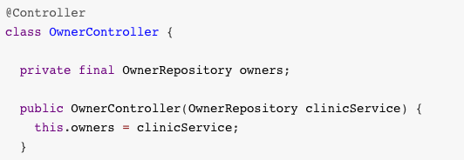
1. 생성자 1개
2. Bean으로 등록

Slide 2
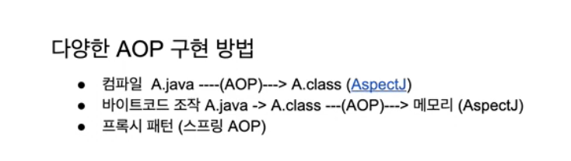
소스파일
(*.java)
javac(컴파일러)
바이트 코드 파일
(*.class)
(맥용) JVM
클래스 로더
런타임
데이터 영역
A.java ----> A.class ----(AOP)----> 메모리
실행 엔진

Slide 3
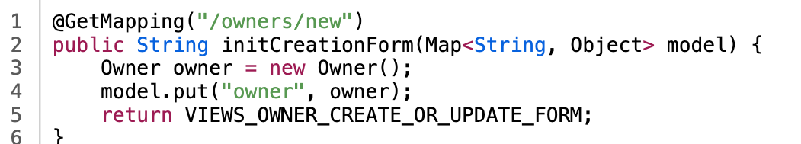
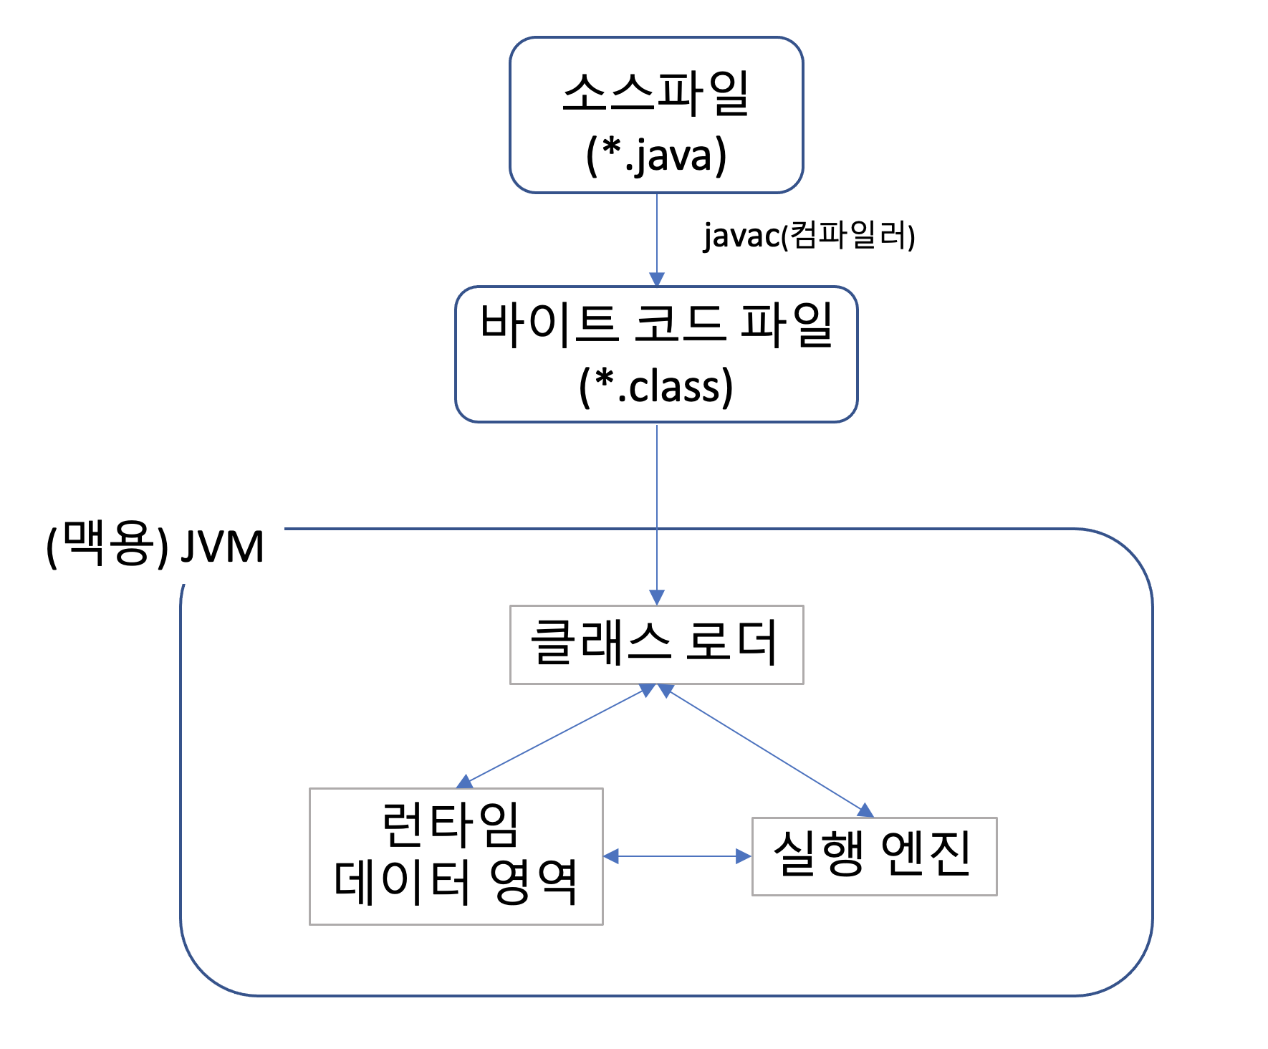
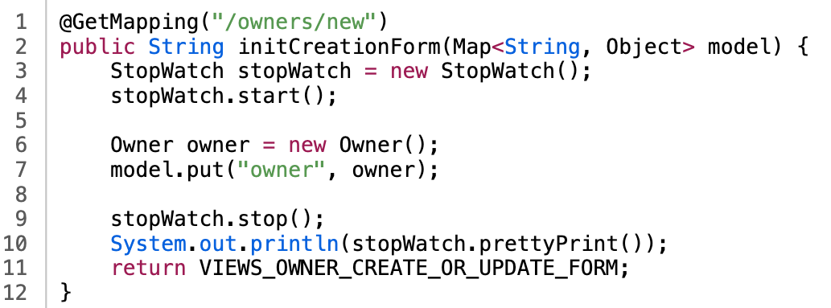

컴파일 단계에서 AspectJ 등장
이렇게 써서
컴파일 눌러도 =>
AspectJ가
이렇게 있다고 =>
생각하고 컴파일함
(AspectJ 가 추가)
(AspectJ 가 추가)

Slide 4
클래스 로더가 클래스를
메모리에 올릴 때 AspectJ 등장
이 코드가 컴파일 후
바이트 코드로 있지만 =>
클래스 로더가
클래스를 메모리에 올릴 때 =>
AspectJ가 오른쪽처럼
넣어줌
(AspectJ 가 추가)
(AspectJ 가 추가)

